Slide 1
TRƯỜNG ĐẠI HỌC CÔNG NGHỆ THÔNG TIN KHOA KỸ THUẬT MÁY TÍNH -----o0o----- BÁO CÁO THỰC TẬP DOANH NGHIỆP PHÁT TRIỂN MỘT MÔ-ĐUN TIMER DỰA THEO YÊU CẦU TỪ ĐẶC TẢ KỸ THUẬT CỤ THỂ
Sinh viên thực tập: TRẦN ĐẠI DƯƠNG
Người hướng dẫn tại công ty: KS. TRẦN HỮU PHƯỚC
Người hướng dẫn tại trường: ThS. NGUYỄN THANH SANG
Ngày báo cáo: 18/09/2014

Slide 2
Nội dung
Thông tin thực tập
Công việc được giao
Đồ án thực tập
Khó khăn và cách vượt qua
Kinh nghiệm nhận được
Thảo luận

Slide 3
Thông tin thực tập
Công ty: Công ty TNHH Thiết kế Renesas Việt Nam
Thời gian: 16/06/2014 – 22/08/2014 (10 tuần)
Hình thức: toàn thời gian (5 ngày/ tuần)
Đồ án thực tập: Phát triển một mô-đun Timer dựa theo yêu cầu từ đặc tả kỹ thuật cụ thể

Slide 4
Các công việc được giao
STT | Công việc được giao |  |  | Thời gian
1 | Common | 1 | Làm quen với môi trường Linux | 1 tuần
 |  | 2 | Học sử dụng Vi, C-Shell
 |  | 3 | Học sử dụng hệ thống máy chủ
2 | IP Design | 1 | Học kiến trúc tổng quát của Vi điều khiển | 1 tuần
 |  | 2 | Học RTL coding
 |  | 3 | Tìm hiểu APB và AHB-Lite protocol | 1 tuần
 |  | 4 | Tạo IP target specification | 1 tuần
 |  | 5 | Tạo IP detail specification | 1 tuần
 |  | 6 | RTL coding cho IP, checking syntax | 1 tuần
 |  | 7 | Học tổng hợp IP | 1 tuần
3 | IP Verification | 1 | Tạo verification test-plan, test-item | 1 tuần
 |  | 2 | Học sử dụng logic simulator
 |  | 3 | Tạo verification test-bench | 2 tuần
 |  | 4 | Tạo verification test-pattern
 |  | 5 | Thực thi verification

Slide 5
Đồ án thực tập (1/5)
Đồ án: Phát triển một mô-đun Timer dựa theo yêu cầu từ đặc tả kỹ thuật cụ thể
Một số chức năng chính
4 bộ đếm chạy song song: 1 bộ đếm 64-bit, 3 bộ đếm 32-bit
2 bộ so sánh ứng với mỗi bộ đếm
2 ngắt match ứng cho mỗi bộ so sánh, 1 ngắt tràn cho mỗi bộ đếm
Reset bằng phần mềm có thể che được cho từng bộ đếm
Clock hệ thống/ clock ngoài
Dừng/ bắt đầu nhiều bộ đếm

Slide 6
Đồ án thực tập (2/5)
Requirement Specification
Target Specification
Detail Specification
RTL coding & Checking syntax
Test-plan, Test-item
Test-bench, Test-pattern
Execute verification
Synthesis

Slide 7
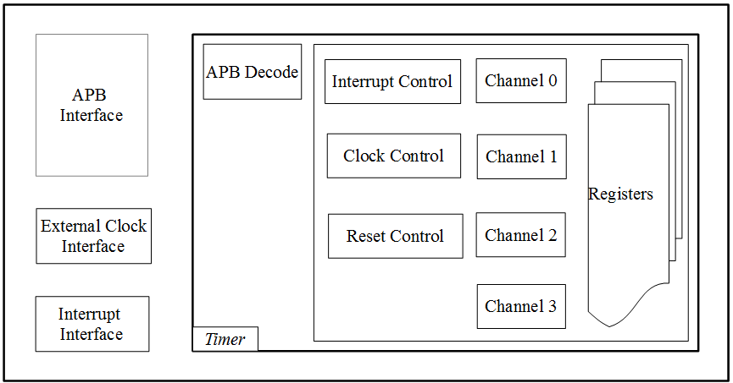
Đồ án thực tập (3/5)
Sơ đồ khối
*APB: Advanced Peripheral Bus

Slide 8
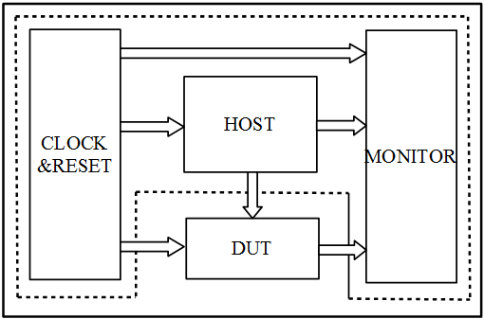
Đồ án thực tập (4/5)
Test-environment
*DUT: Design Under Test

Slide 9
Đồ án thực tập (5/5)
Tổng kết
Trạng thái: hoàn thành
Tổng số dòng code (phần thiết kế): 1698
Tổng số module: 19
Tổng số test-pattern: 96
Độ phủ chức năng: 100% (đã được chấp thuận bởi người quản lý nhóm)
Độ phủ code: 97.61%
Độ phủ điều kiện, độ phủ dòng code, độ phủ rẽ nhánh: 100%
Độ phủ lật: 96.44% (nằm trong sự kiểm soát)

Slide 10
Thách thức và cách vượt qua
Nội dung | Thách thức | Cách vượt qua | Kết quả
Khối lượng công việc và thời gian | Khối lượng công việc lớn trong khoảng thời gian ngắn | Lập kế hoạch tỉ mỉ | Hoàn thành đúng tiến độ toàn bộ các công việc
 |  | Làm thêm giờ
Tiếng Anh | Yếu về kỹ năng: viết, nghe và nói | Tự học thêm ở nhà | Có thể viết và trình bày báo cáo bằng tiếng Anh
 |  | Tra từ điển
 |  | Tham khảo các mẫu báo cáo
Đồ án | Chưa bao giờ thực hiện một đồ án thực tế theo một quy trình trình thiết kế trong công nghiệp Một số bước chưa được thực hành tại trường | Đọc tài liệu hướng dẫn | Có thể phát triển một IP đơn giản ở giai đoạn Font-end
 |  | Thảo luận với các kỹ sư khác
 |  | Tự tìm hiểu ở nhà

Slide 11
Kinh nghiệm nhận được
Áp dụng kiến thức ở trường vào thực tế
Vi xử lý – Vi điều khiển, RTL coding, Test-bench, …
Làm quen với môi trường làm việc thực tế
Phong cách làm việc
Khối lượng công việc
Nâng cao kiến thức và kỹ năng cho nghề nghiệp trong tương lai
Quy trình thiết kế số
Tiếng Anh, Viết báo cáo, Lập kế hoạch, …

Slide 12
Thảo luận

Slide 13
CẢM ƠN!

